Slide 1
Город, в котором мы живём
Южноуральск

Slide 2
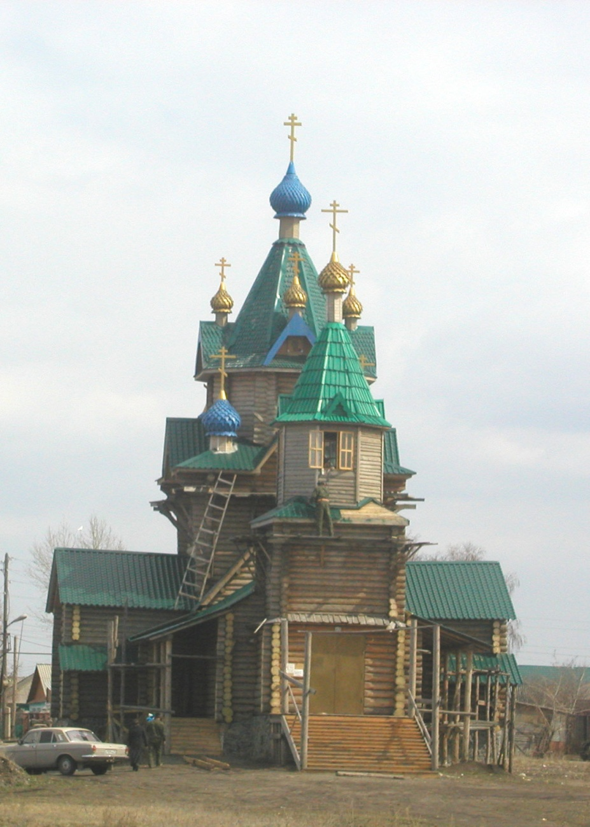
Город ЮЖНОУРАЛЬСК

Slide 3
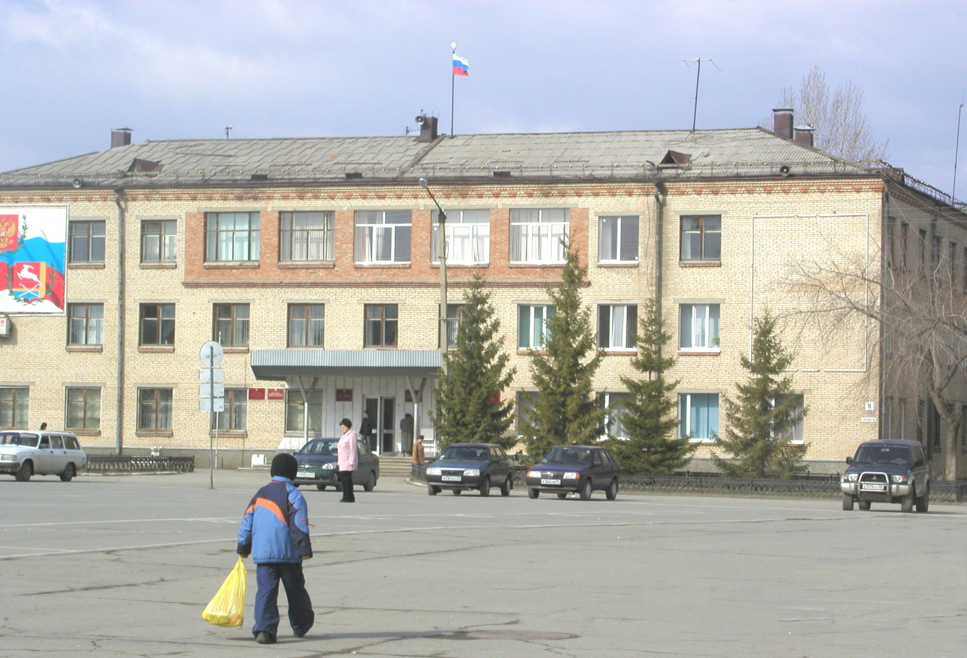
Город ЮЖНОУРАЛЬСК

Slide 4
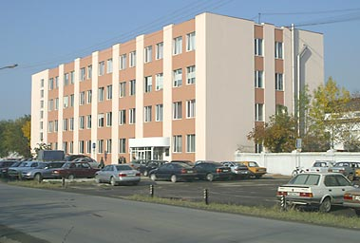
Город ЮЖНОУРАЛЬСК

Slide 5
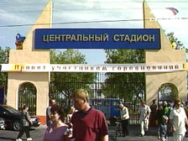
Город ЮЖНОУРАЛЬСК

Slide 6
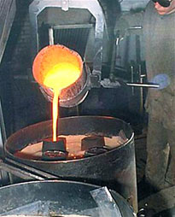
Город ЮЖНОУРАЛЬСК

Slide 7
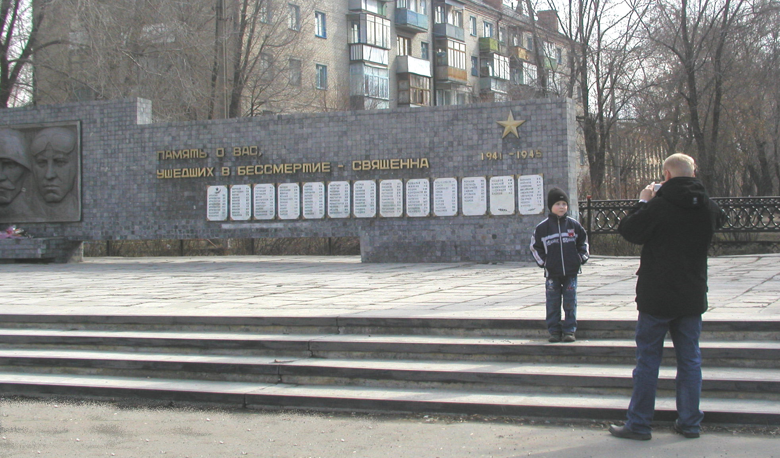
Город ЮЖНОУРАЛЬСК

Slide 8
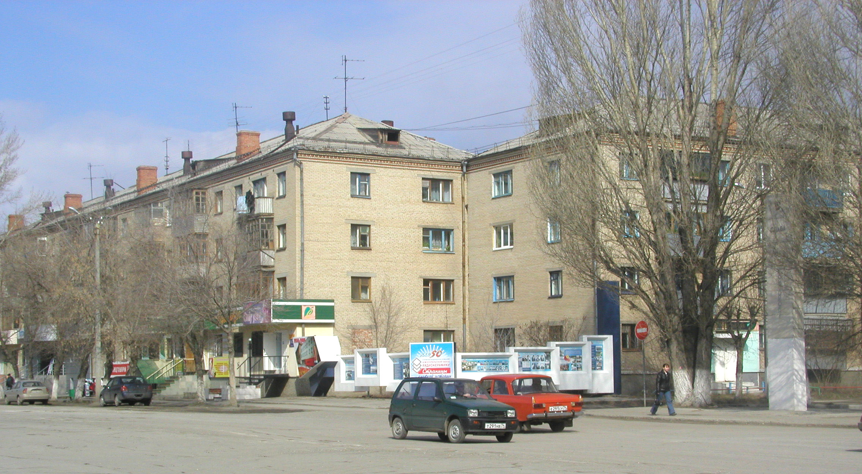
Город ЮЖНОУРАЛЬСК

Slide 9
город
Южноуральск
наша малая Родина

